Slide 1
Emlékeztető
Fizika

Slide 2
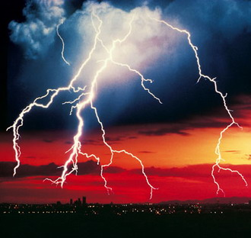
Elektromos jelenségek

Slide 3
2 féle elektromos állapot létezik
Pozitív
+
Negatív
-

Slide 4
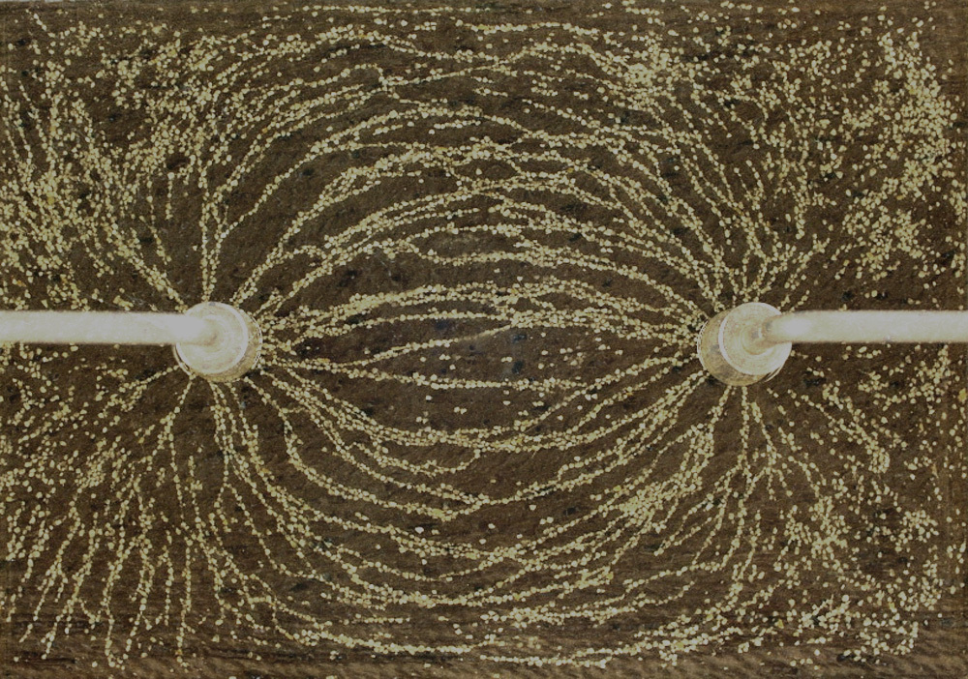
Elektromos mező: Az elektromos állapotban lévő testek sajátos környezete.

Slide 5
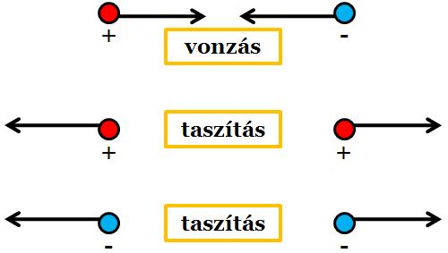

Slide 6
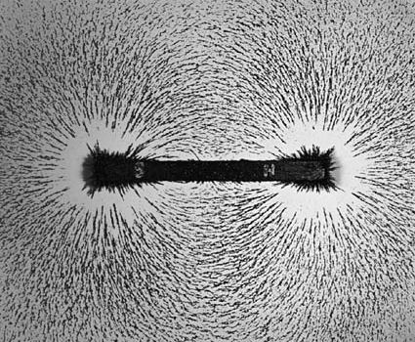
Mágneses jelenségek

Slide 7
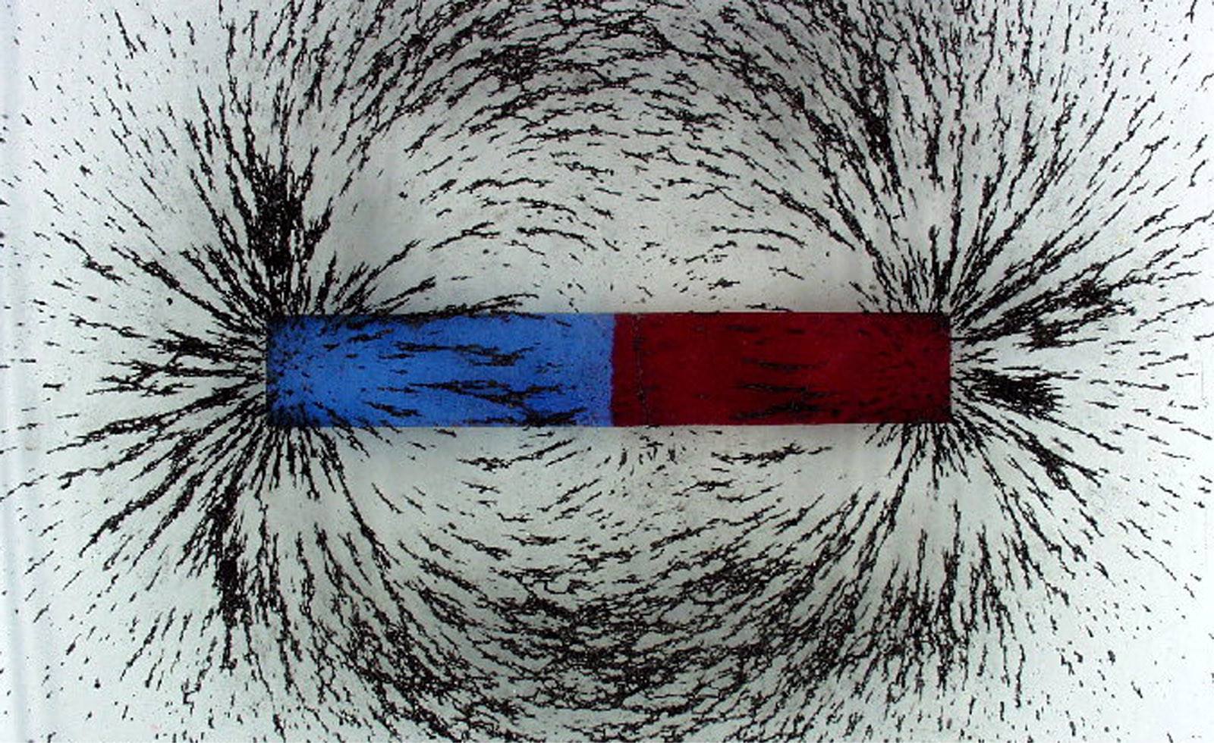
Az állandó mágneseknek kölcsönhatásra képes sajátos környezetük van, amelyet mágneses mezőnek nevezünk.

Slide 8
A pólusok

Slide 9
A mágneses mező is „úgy működik” mint az elektromos mező!

Slide 10
Köszönöm mindenkinek aki ezt a Power Point bemutatót megnézte!
Ha tetszett, oszd meg velem és én csinálok még! ☺ Segítséget elfogadok! ☺ (Nem ez a legjobb bemutatóm! De ha nem tetszett írd meg nekem kritikáidat üzenetben!)

